Slide 1
المحاضرة الاولى
استصلاح الاراضي الملحية
برنامج استصلاح الاراضي الملحية
اهداف استصلاح الأراضي الملحية
تنفيذ برنامج استصلاح الاراضي الملحية
١- المرحلة الأولى: -
المسوحات والتحريات الحقلية والمختبرية

Slide 2
المحاضرة الثانية
استصلاح الترب الملحية
د. أمين حسين المالكي
المرحلة الثانية
الحسابات والتصاميم والقرارات
وتشمل
1-حساب حجم التسوية المطلوبة
2- حجم الماء اللازم للغسل (مقنن الغسل )
3- مواصفات مضخات الماء وقنوات الري الناقلة
4-تحديد نظام بزل مناسب
5- تصميم شبكة البزل
6- مواد البزل المغطى ومرشحات البزل
7- الوقت اللازم لإنجاز عملية البزل

Slide 3
مواصفات مضخات الماء وقنوات الري الناقلة
بناء على تقدير احتياجات مياه الغسل ومياه الري اللازمة وحسب الكثافة الزراعية المقترحة يتم تصميم قنوات الري الناقلة للمياه وكذلك تحديد المضخات اللازمة لضخ مياه الري اذا كان الماء مجهز بالواسطة كذلك يتطلب الأمر تخطيط قنوات الري اللازمة وبالاستعانة بالخارطة الطوبغرافيه حيث تمر القنوات الرئيسية بخطوط الكنتور العليا والمبازل الرئيسية بخطوط الكنتور الواطئة .

Slide 4
وبناء على الخبرة العملية في استصلاح الاراضي في العراق فقد صممت معظم شبكات الري في مشاريع الاستصلاح على اساس السقي لمدة ٢٤ ساعة يومياً وبمقنن مائي قدره 1م مكعب

Slide 5
كذلك جرت العادة الى تقسيم أرض المشروع الى وحدات أروائية تتراوح مساحتها 200-300 هكتار تغذى بقناة ري حقلية خاصة بكل وحدة زراعية ضمن الوحدة الاروائية. ونعرض في الشكل (۹) مخطط الوحدة اروائية جرى تنفيذها في أحد مشاريع الاستصلاح في وسط العراق

Slide 6
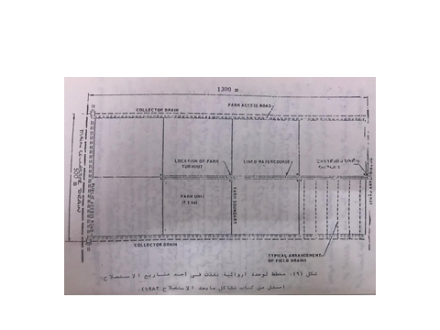

Slide 7
.٤ - تحديد نظام البزل المناسب
من الضروري في هذه المرحلة تحديد نوع البزل المناسب للأراضي المراد استصلاحها واتخاذ قرار باختيار
البزل الافقي horizontal drainage
أو البزل العموديVertical drainage

Slide 8
حيث من المعروف ان المبازل الأفقية ومنها المبازل المفتوحة والمبازل المغطاة يتحرك فيها الماء تحت تأثير الجاذبية الأرضية والانحدار، اما المبازل العمودية أو ما يسمى بعض الأحيان بالبزل بواسطة الآبار ويتم فيها حفر بئر في الارض ويركب عليه مضخة لسحب الماء منه . وبشكل عام فان البزل الأفقي هو الشائع الاستخدام في معظم الترب المستصلحة، حيث

Slide 9
ان تنفيذ البزل العمودي يتطلب شروط معينة يجب توفرها وهي :
١- ان تكون الطبقات السفلى للأرض ذات نفاذية عالية نسبياً، وبتوصيل مائي لا يقل عن ١٠٠ م /يوم.
۲- مقد التربة عميق نسبياً.
3- توفر مصدر رخيص لطاقة التشغيل.
وبشكل عام اذا ما توفرت كل هذه الشروط لتنفيذ البزل العمودي فان لهذا النوع من البزل مميزات أهمها:
١- تكاليف الأنشاء والصيانة قليلة نسبياً، حيث اشارت بعض الدراسات التي اجريت في

Slide 10
الاتحاد السوفيتي (1973) Kovda) أن كلفة أنشاء المبازل العمودية وصيانتها تشكل ۳/۸ تكاليف الانشاء والصيانة لشبكة المبازل الأفقية. واكدت ذلك الدراسات التي اجريت في منطقة ابو غريب في وسط العراق (1985 Boumans)
٢- يعمل البزل العمودي على خفض الماء الأرضي إلى اعماق اكبر نسبياً.

Slide 11
٣- امكانية الاستفادة من الماء الذي يضخ من البزل العمودي، وبالطبع يعتمد ذلك على نوعية المياه التي تضخ.
4- يشغل مساحة أو حيز من الاراضي أقل .
أما عيوب هذه الطريقة فهي :
١- تكاليف الادارة عالية لاستخدام الطاقة في رفع المياه.
٢- لا تستخدم هذه الطريقة لبزل مساحات صغيرة حيث ان تأثير الابـار يكون على مساحة كبيره اذ قد تصل المساحة الخاصة بكل بئر(٢٥٠٠) هكتار.

Slide 12
بناء على ما ذكر اعلاه يمكن ان يقرر المصمم أفضلية استخدام أي من النظامين اعلاه لشبكة البزل في المشروع المراد استصلاحه ، والجدير بالذكر ان الظروف الهيدرولوجية السائدة في معظم اراضي وسط وجنوب العراق تشجع على تنفيذ البزل الافقي. واذا ما وقع الاختيار على البزل الأفقي فيجب أن يختار المصمم ما بين المبازل المفتوحة أو المبازل المغطاة أو الجمع بينهما، وكذلك أن يختار ما بين المبازل العميقة أو المبازل الضحلة أو كليهما

Slide 13
وفي هذا المجال نود ان نشير الى ان معظم شبكات البزل التي نفذت في مشاريع الاستصلاح في العراق هو استخدام البزل المغطى بالاضافة الى البزل المفتوح، حيث نفذت المبازل الحقلية بشكل المبازل المغطاة وفي بعض الأحيان المبازل المجمعة بنظام المغطاة، بينما نفذت المبازل الفرعية والرئيسية بشكل مفتوح.

Slide 14
5-تصميم شبكة البزل
ونقصد هنا تصاميم شبكة البزل من ناحية عمق المبازل والمسافة ما بينها وخاصة المبازل الحقلية المغطاة وكما هو معلوم فأنه في تصميم شبكة البزل تستخدم علاقات رياضية معينة تربط العلاقة بين العوامل المتحكمة في حركة الماء في التربة، والعوامل هي :
١- نفاذية مقد التربة والتوصيل المائي لطبقات التربة المختلفة وسمكها ونسجتها.
۲- درجة الجريان أو تصريف الشبكة.
3- الانحدار المائي المسبب للجريان، وواقعياً هو الفرق من مستوى

Slide 15
الماء في التربة وفي المبزل وعلاقة ذلك ببعد المبازل عن بعضها. كما ان نوع المحصول الزراعي وكيفية ادارته تلعب دوراً في تحديد عمق ومسافة المبازل وبشكل عام لا يوجد حل رياضي شامل يأخذ بنظر الاعتبار جميع الحالات المتعلقة بجريان مياه البزل، فالأمر معقد لدرجة كبيره لذلك أوجب التبسيط ، وطبقاً لنوع التبسيط تم تطوير معادلات مختلفة للبزل كل معادلة لها مجال واسع في التطبيق تحددها دقة الافتراضات حول الظروف الحقيقية للحقل.

Slide 16
وفي هذا المجال نوصي بالاستفادة من المعادلات المقترحة والتي وصفت بالتفصيل من قبل Shilfarde 1974, وLuthin 1957 و شواب واخرون ، (١٩٦٦) وغيرهم من الباحثين ونعرض في الجدول التالي (۳) معدل عمق ومسافة المبازل المغطاة لترب مختلفة النسجة والصفات والادارة المقترح من قبل شواب وزملائه للاستعانة منه يشكل عام في تصميم الشبكة البزل في الأراضي المراد استصلاحها.

Slide 17
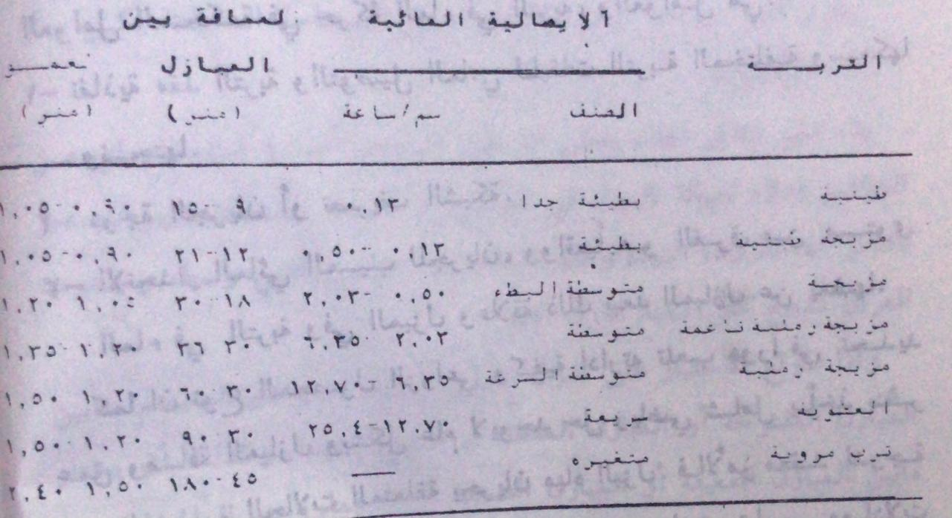
جدول (۳) معدن عمق ومسافة المنازل المعطاة

Slide 18
ويعتقد بومان (1985) Boumons) ) أنه بشكل عام في المناطق القاحلة يجب ان يكون عمق المبزل كافي لمنع الملوحة الناتجة من الصعود الشعري في الفصول الحارة من السنة، خاصة خلال فترات البور الصيفي، لذلك كمعدل يتراوح عمق المبازل المغطاة في هذه المناطق 1.5م كحد أدنى في الترب الناعمة و 1.8م في الترب متوسطة النسجة.

Slide 19
وعندما تستخدم مثل هذه الاعماق كحد أدنى عندئذ يكون عمق المبزل المجمع في حدود 3م.
اما من ناحية الأبعاد بين المبازل فأنه اصبح الان امراً سهلاً لاستخدام اي من الصيغ الرياضية لحساب هذه الأبعاد وذلك بفضل الحاسبة الإلكترونية. ومن المفيد ان نشير هنا انه عند تصميم المبازل الحقلية لمشاريع الاستصلاح في العراق فقد اعتمد معدل عمق يساوي ٢م وطول المبزل حوالي (۲۰۰) م وقد يصل بعض الاحيان(٤٠٠) م .

Slide 20
ويجب ان يتضمن هذا الجزء من هذه المرحلة تقدير حجم ماء المبزل المتدفق الذي يعتبر من المؤشرات الرئيسية في تصميم شبكات البزل ويتم حساب حجم الماء المتدفق من دراسات التوازن المائي بين التربة والماء في الفترات المختلفة من السنة التي يجب أن تأخذ بنظر الاعتبار ماء الري وماء المطر والتبخر والنتح والرشح الجانبي ومتطلبات الغسل للسيطرة على الملوحة. كما يجب ان يشمل هذا الجزء تصميم شبكات البزل المفتوحة التي يعتمد حجمها على مساحة وشكل المقطع ومقدار انحدار قاعه وعمقه.

Slide 21
وتحدد نسجه التربة التي يمر بها المنزل المفتوح مقدار ميل جوانب المبزل وشكل مقطعه، حيث تكون الميول الجانبية في التربة الثقيلة النسجه (١:١,٥) بينما تكون في التربة الرملية بين (١:٢-١:٣)
٦- مواد البزل المغطى و مرشحات البزل
في هذه المرحلة وضمن تصميم شبكة البزل، على المصمم ان يختارها بين النوعين التاليين من المبازل المغطاة:

Slide 22
١- انابيب البزل الفخارية والكونكريتية والتي تتراوح أطوالها ٣٠-٥٠سم وذات قطر ٥-١٠سم وبشكل عام فان استخدام مثل هذه الانابيب قد قل في السنوات الأخيرة.
٢ - انابيب بلاستيكية وتكون اما ملساء فيها شق طولي، أو بشكل انابيب بلاستيكية خفيفة ومرنه و متجعدة ومثقبة. ولقد بدء في استخدامها سنة ١٩٦٧) (1985) Boumans) ، )

Slide 23
بعد ذلك انتشر استخدامها بشكل واسع في السنوات الأخيرة في معظم مشاريع الاستصلاح وتصنع الانابيب البلاستيكية هذه من PVC)) Polyethelene أوPolyvinal chloride وتتوفر في الوقت الحاضر في الاسواق مبازل بلاستيكية ذات أقطار ٥-٢٠سم وبوشر أيضاً بإنتاج مبازل بلاستيكية ذات اقطار ٤٠-٦٠سم، وقد طورت مكائن خاصة لوضعها في التربة بشكل أوتوماتيكي على أعماق مختلفة ولغاية ٤م

Slide 24
وفي جميع الترب وحتى غير الثابتة منها. كذلك على المصمم ان يختار المواد المرشحة (الفلتر) التي تحاط بها المنازل الحقلية المغطاة من جميع الجهات وذلك لمنع تسرب الغرين او اي مواد عالقة خلال الثقوب الموجودة في المنازل وان المواد العالقة ومنها الغرين اذا ما وصلت هذه الثقوب فيحتمل ان تسبب غلقها، واذا ما نفذت المواد العالقة الى داخل انابيب البزل

Slide 25
فسوف تترسب في داخل هذه الانابيب بشكل طمى مسببة انسداد هذه الميازل، وأكثر المواد المستخدمة كمرشحات ( فلتر ) هو الحصى الذي يكون غطاء حول الانابيب بسمك ٨-١٠سم ويراعى التدرج حسب الحجم عند وضح الحصى حول الفلتر كما ان هناك بدائل عن الحصى عند عدم توفره بدء باستخدامها في بعض البلدان مثل خوص نخيل جوز الهند ونخيل التمر ومرشحات صناعية أخرى.

Slide 26
وفي بعض الترب الطينية الثقيلة (المستقرة أو الثابتة ) يمكن الاستغناء عن استخدام المرشحات.
7-الوقت اللازم لإنجاز عملية الغسل :-
بناء على المعلومات والبيانات التي توفرت في الفقرات السابقة يقوم المصمم بتنظيم جدول زمني لإنجاز العمليات التحضيرية للاستصلاح من اعمال تعديل وتسوية وشق المبازل وقنوات الري والحراثة والعمليات المتعلقة بغسل التربة والاستزراع،

Slide 27
وان الالتزام قدر الامكان بالجدول الزمني المثبت مهم حيث سيتم تجميد الزراعة خلال عمليات الاستصلاح في اراضي المشروع، ويترتب على ذلك تجميد عمل الفلاحين والمستثمرين في هذه الأراضي. وفي كثير من مشاريع الاستصلاح تم تشغيل الفلاحين في تنفيذ بعض الاعمال المتعلقة بالاستصلاح الهدف من ذلك استغلالهم كأيادي عاملة من جهة ومن جهة أخرى تثقيفهم بطبيعة اعمال الاستصلاح وأهميتها.

Slide 28
المرحلة الثالثة - التنفيذ
بعد الانتهاء من المرحلة الثانية - مرحلة التصاميم والحسابات والقرارات، يباشر بتنفيذ اعمال الاستصلاح وحسب التسلسل التالي:-
1- انشاء مستلزمات الاستصلاح الأولية وتشمل ما يلي :
أ- أنشاء المباني اللازمة لأقامه العاملين الذين يقومون بتنفيذ عمليات الاستصلاح والاشراف عليها وكذلك مباني وورش الصيانة واحتياجاتها وقاعات المخازن.
ب - انشاء الطرق الرئيسية على أرض المشروع لتسهيل أعمال النقل وحركة الاليات وسيارات العاملين.

Slide 29
ج - ازالة الغطاء النباتي الكثيف الذي يغطي سطح التربة ان وجد، اما اذا كان الغطاء النباتي غير كثيف فيتم ازالته خلال عمليات الاستصلاح.
2- التسوية الاولية:-
وتتضمن هذه التسوية والتي يطلق عليها بعض الاحيان بالتسوية الخشنة القيام بأعمال التعديل الكبرى اعتماداً على البيانات الطوبغرافية المتوفرة، أي اعمال القطع والمليء الرئيسية التي تشمل قشط المواد الترابية من المناطق المرتفعة ونقلها الى المناطق الواطئة. ويعتمد حجم

Slide 30
المواد الترابية المنقولة على الطبيعة الطوبغرافيه لأراضي المشروع الذي يقسم بدوره الى وحدات يعتمد حجمها على مدى التجانس والتغاير الموجود ويمكن الاستفادة في هذا المجال من خارطة تصميم الوحدات الاروائية للمشروع التي ستنفذ لاحقا حيث يمكن اعتماد حدود الوحدات الاروائية كحدود للوحدات التي تجري فيها اعمال التعديل والتسوية الأولية، وخلال عمليات القطع والملئ ، يجب ان تؤخذ بنظر الاعتبار ما يلي، في كثير من الاحيان تظهر طبقة كلسية أو جبسية أو حصوية

Slide 31
أو صخرية تحت الطبقة السطحية، وان ظهور مثل هذه الطبقة الى السطح سيؤثر على تنفيذ الخطوات اللاحقة لعمليات الاستصلاح والاستزراع، ولعلاج هذه المشكلة ان ظهرت يعمد أحياناً إلى الاحتفاظ بالمواد الترابية المقشوطة من الطبقة السطحية ثم يباشر بقشط الطبقة الصخرية أو الحصوية أو الجبسية وغيرها ونقل موادها بعيداً، ثم يتم اعادة المواد الترابية المحفوظة لملئ هذه المواقع، كما ان قشط الطبقة السطحية يسبب في بعض الأحيان مشاكل خصوبية

Slide 32
مستقبلاً، خاصة اذا كانت الطبقة السطحية غنية نسبياً بالمواد العضوية والعناصر الغذائية . وفي مثل هذه الظروف يفضل اجراء التعديل حسب المخطط المعروض في الشكل 10 حيث تجرى في البداية حراثة عميقة للطبقة السطحية واعمق من المستوى المقرر قطعه (رفعه) (أ) ثم قلب الطبقة المحروثة راسا على عقب قدر الامكان وذلك في المواقع العالية نسبيا .

Slide 33
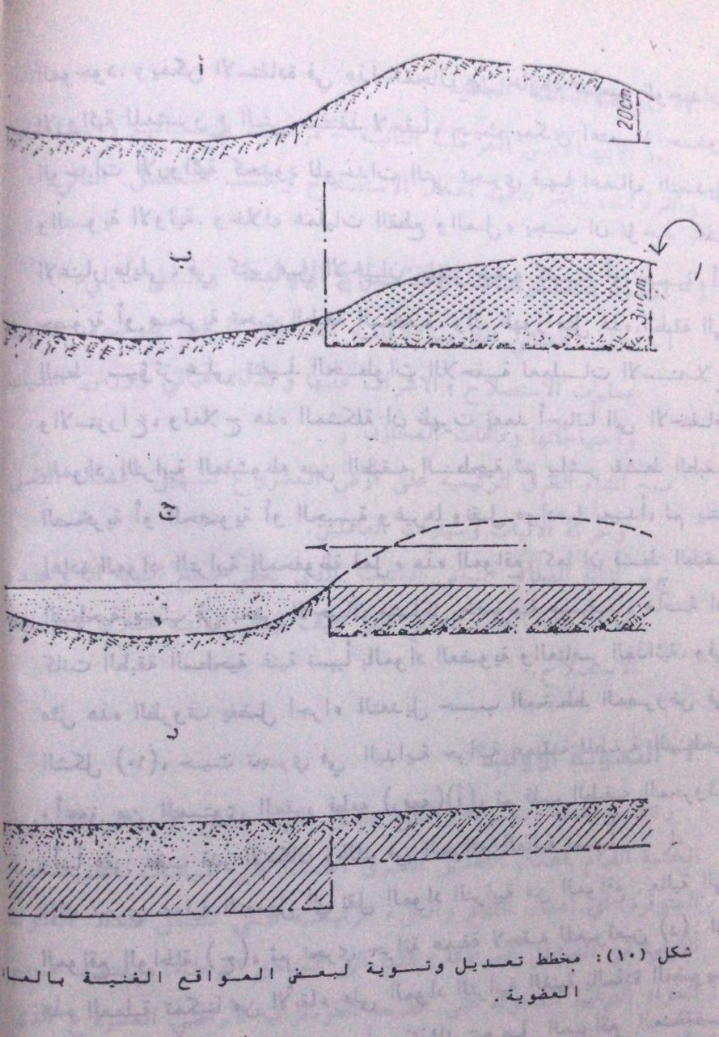

Slide 34
بعد ذلك تجري عملية التعديل اي نقل المواد الترابية من المواقع العالية الى المواقع الواطئة (ج) ثم تجري حراثة عميقة للموقعين (د) ان هذه العملية تمكننا من الابقاء على المواد الترابية الغنية بالمادة العضوية في المواقع التي كانت عالية نسبيا وكذلك تحصل المواقع المنخفضة نسبيا على كميه من المواد الترابية الغنية ايضاً بالمادة العضوية. .وفي حالة

Slide 35
اجراء عمليات القطع والملء على نطاق واسع في المشروع، فأنه من المحتمل ان يلاحظ ان جزء من المواقع المنخفضة أو المنخفضات التي
ردمت بمواد ترابية يمكن أن تهبط اثناء الاستغلال وبعد فترة من انجاز عمليات الاستصلاح، وفي مثل هذه الحالة يجب التأكد مسبقاً من رص التربة التي ردمت أو اعادة التسوية مجددا في مثل هذه المواقع.

Slide 36
3-انشاء قنوات الري وشبكات البزل الرئيسية
بعد الانتهاء من تعديل وتسوية المشروع بشكل أولي يتم تحديد مواقع قنوات الري الرئيسية وشبكات البزل الرئيسية والبدء بأنشائها، حيث ان هذه القنوات والمبازل تحدد الوحدات الاروائية الكبرى. ويتم اختيار مواقع قنوات الري الرئيسية وشبكات البزل الرئيسية بالاستعانة بالخارطة الكنتورية، حيث تمر القناة الرئيسية بخطوط الكنتور العليا، بينما يمر المبزل الرئيسي بخطوط الكنتور المنخفضة وكما موضح في المخطط التالي (شكل (١١) .

Slide 37
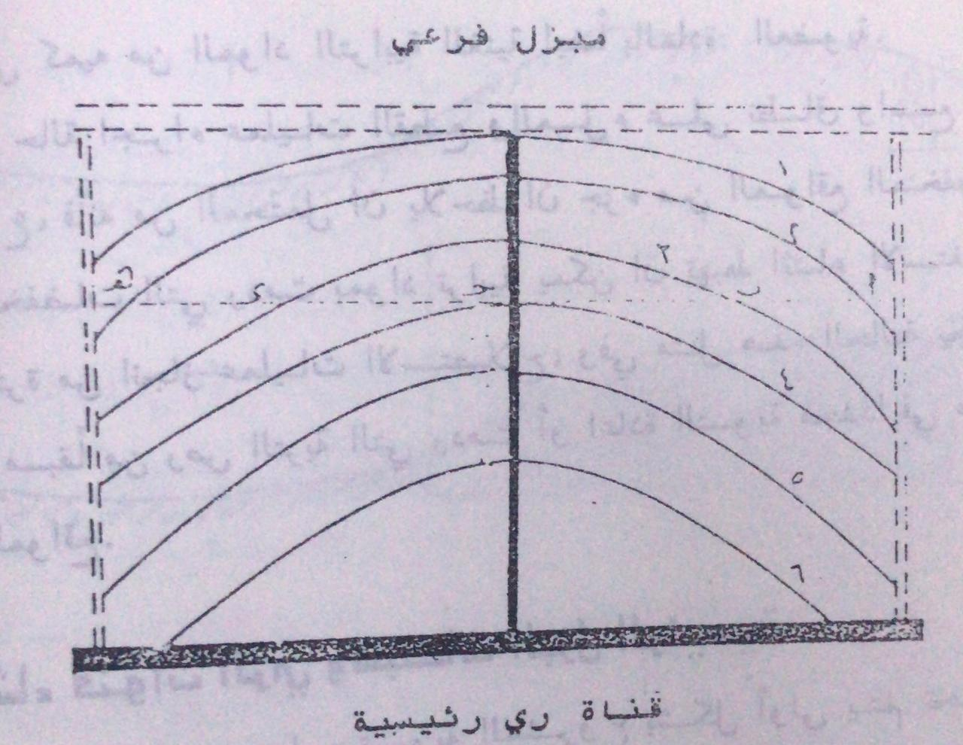

Slide 38
4- إنشاء قنوات الري الفرعية والمبازل الفرعية والمجمعة
بعد الانتهاء من انشاء شبكة قنوات الري والمبازل الرئيسية يباشر بأنشاء قنوات الري الفرعية وشبكات المبازل الفرعية والمجمعة، وهنا يجب الاستعانة أيضاً بالخارطة الكنتورية لتحديد مواقع هذه الشبكات وعلى نفس المنوال الذي جرى بالنسبة للقنوات الرئيسية، حيث تتجه قنوات الري الفرعية وشبكات البزل الفرعية من خطوط الكنتور العالية إلى خطوط الكنتور المنخفضة وكما موضح بالمخطط التالي (شكل (۱۲)

Slide 39
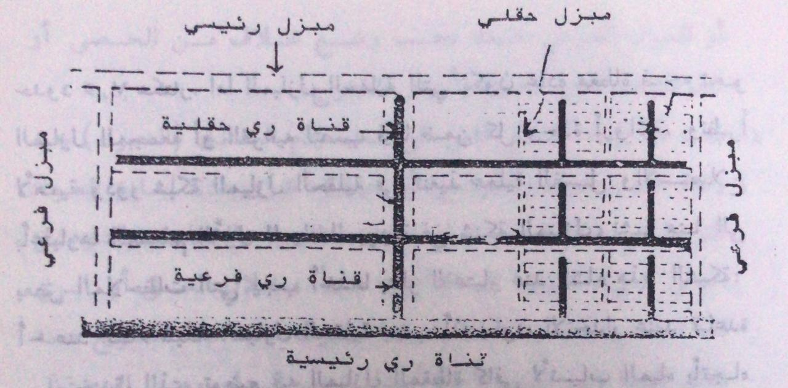

Slide 40
5-التسوية الثانوية
بعد الانتهاء من شق قنوات الري الفرعية وشبكه المبازل الفرعية تجرى تسوية أخرى يطلق عليها عادة بالتسوية الثانوية Secondary leveling ان كانت هناك حاجة لها. وتجرى عادة مثل هذه التسوية للمواقع المتغايرة في المستوى الطوبغرافية ضمن كل وحدة اروائية. -

Slide 41
6-انشاء قنوات الري الحقلية والمبازل الحقلية
طبقاً للتصاميم التي أعدت في المرحلة الثانية يباشر بأنشاء قنوات الري الحقلية وشبكة المبازل الحقلية (المغطاة) Tield drains. حيث تتفرع قناة الري الحقلية من قناة الري الفرعية لتكون ساقيه أو قناة حقلية لكل وحدة زراعية وذلك ليستخدمها المزارع لري المحاصيل الزراعية في هذه الوحدة، وغالباً ما تكون مساحة الوحدة الزراعية في

Slide 42
حدود 7.5 هكتار، أما المبازل الحقلية التي تكون عادة مغطاة فتتجه نحو المنازل المجمعة أو الفرعية لتصب فيها ضمن كل وحدة أروائية، ونظراً لأهمية ودور شبكة المبازل الحقلية في تنفيذ عملية الغسل والاستصلاح باعتبارها المستلم الأول للمياه المبزولة في شبكة المبازل، تشير هنا إلى بعض الملاحظات التي يجب أخذها بنظر الاعتبار عند انشاء هذه الشبكة: -

Slide 43
أ- عند انشاء شبكة المنازل الحقلية يجب أن يكون الانحدار عند قاعدة الخندق الذي توضع فيه المبازل المغطاة كافي لانسياب المياه باتجاه المبزل المجمع أو الفرعي، كما يجب أن لا يكون المبزل الحقلي طويل جداً، وفي مشاريع الاستصلاح في العراق ينفذ المنزل الحقلي يحفر خندق معدل عمقه (۲) م و عرضه (۳۰) سم وطوله قد يصل (٤٠٠)م. وبانحدار يبلغ (٢٠-٣٠) سم لكل (١٠٠) م طول.

Slide 44
ثم يفرش بطبقة من الحصى بسمك ١٠سم يوضع فوقها انبوب البزل، ثم يفرش طبقه اخرى من الحصى فوق أنبوب البزل وبسمك 10سم أيضاً ثم يردم الخندق بالمواد الترابية.
ب- يجب اختبار أنابيب البزل قبل وضعها في الخندق وذلك للتأكد من صلاحيتها وعدم حدوث تلف فيها أثناء الخزن أو النقل أو الأنشاء. وهنا من الضروري الاشارة الى انه في حالة خزن أنابيب البزل لفترة

Slide 45
طويلة فيجب خزنها في ظروف خاصة في المناطق الحارة والجافة حيث تتعرض هذه الانابيب الى التلف عند وضعها لفترة طويلة تحت أشعة الشمس .
ج- يجب الاهتمام بمخرج المبزل الحقلي عند اتصاله بالمنزل المجمع او المبزل الفرعي حيث يجب وضع غلاف من الحصى أو الكونكريت لمنع التعرية وانهيار المخرج .

Slide 46
د - يجب أن يوجه اهتمام خاص الى عملية ردم الخندق (المبزل) بعد وضع أنابيب البزل والرشح، أو بعبارة أخرى عند إعادة المواد الترابية الى الخندق، حيث أن الكثافة الظاهرية والمسامية والتوصيل المائي للمواد الترابية المعادة تغيرت نسبيا، وخلال الغسل أو الري فان الماء سينفذ بسرعة خلالها، كما سيجرف تيار الماء السريع معه دقائق التربة التي تسبب لاحقاً انسداد انبوب البزل، ومن المحتمل ان يحدث أيضاً أن يتحرك قسم من الماء خلال التربة المهشمة على طول المبزل باتجاه المبزل المجمع أو الفرعي وليس خلال انبوب البزل نفسه مما يسبب هدم وانهيار مؤخرات المنازل الحقلية الأمر

Slide 47
الذي يتطلب تحاشي هذه المشاكل بالأسلوبين التاليين:
1- رص التربة المعادة الى الخندق بعناية فائقة وذلك للحصول على تربه مرصوصة مشابهة لدرجة ما إلى حالتها السابقة ومتجانسة مع ما يحيطها من التربة هذا من جهة ، ومن جهة أخرى يجب عدم المبالغة في الرص تجنباً لكسر أنابيب البول أو تلفها.
2- عمل كتوف ترابية عالية نسبياً يطلق عليها عادة بالكتوف الدفاعية وبمعدل خطين من هذه الكثوف على جانبي الخندق، حيث تمنع هذه الكتوف نفاذ تيار الماء باتجاه الخندق وتحافظ على المبزل الحقلي من الانهيار وبعد مرور فترة من الاستغلال (سنتين أو أكثر). يمكن تسوية هذه الكتوف مع مستوى أرض المشروع بعد التأكد من استقرار تربة خندق المبزل .

Slide 48
7- التسوية النهائية او التسوية الناعمة
ان هدف اعمال التعديل والتسوية النهائية أو ما تسمى بالتسوية الناعمة Fine leveling هو الحصول على سطح مستوى واحد تقريباً لكل وحدة زراعية التي تقسم بدورها الى عدد من احواض الغسيل، على ان يكون اتجاه التسويه عادة باتجاه الري (موازي للمبازل الحقلية). وينصح بشكل عام ان تنفذ هذه التسوية بمقدار ۰,۰۲٪ – ٠٫٢٪، أو يتم تعديل وتسوية المواقع التي تختلف بالمستوى بمقدار 5سم. ومثل هذه التسوية تخدم ليس فقط أغراض الري وإنما ايضاً عملية الاستصلاح. ويستدل على مدى ودقة تسوية احواض الغسيل بالمشاهدات والملاحظات التالية :-

Slide 49
تكون سرعة تقدم الماء في الحوض مع الميل منتظمة.
ب - لا يكون عمق الماء مختلف كثيراً في جانب من الحوض عن الجانب الأخر.
د- لا ينحسر الماء عن بعض اجزاء الحوض
ج- عدم جفاف بعض اجزاء من الحوض قبل غيرها، أو بالعكس بقاء أجزاء مبتلة بالمقارنة مع أجزاء أخرى من الحوض. وجرت العادة في مشاريع الاستصلاح في العراق على أجراء التسوية النهائية بدقة بالغة بحيث يكون معدل الاختلاف في المستوى في الوحدة الاروائية ±4سم باستخدام وسائل ومعدات عديدة كالكريدرات ومسويات الأرض (اللاندبلين)، وللتأكد من ذلك يجري استلام الاراضي المستصلحة بعد انتهاء أعمال التسوية بعد غمرها بالماء لمعرفة مدى دقة تنفيذ التسوية.

Slide 50
8-الحراثة
تعتبر الحراثة Plaughing من الأمور المهمة التي يجب إجراءها قبل تنفيذ عمليات الغسل، ويمكن اجراء الحراثة باتجاه واحد أو باتجاهين متعامدين وعلى مسافات متغايرة واعماق مختلفة، ويتم تقرير ذلك على ضوء المعلومات المتوفرة حول الصفات المورفولوجية لمقد التربة، وان تنفيذ حراثة جيدة في اراضي المشروع يزيد من كفاءة الغسل وفعاليته وذلك من خلال :
أ- تحسين نفاذية التربة للماء وبذلك تزيد من سرعة حركة الماء والاملاح خلال التربة وباتجاه المبازل.

Slide 51
ب - تكسير الطبقات الصلدة السطحية وما تحت السطحية الموجودة أصلاً في التربة والمتكونة بسبب استخدام المكننة الثقيلة لفترة طويلة أثناء الاستغلال السابق أو بسبب تنفيذ العمليات التحضيرية للاستصلاح.
ج - خلط ومزج المصلحات المضافة مع التربة وبذلك يزيد من كفاءة وفعاليات هذه المصلحات في تحسين خواص التربة خاصة في الحالات التي تكون فيها حاجة الى اضافة مثل هذه المصلحات. وفي بعض الأحيان ينصح باستخدام الحراثة العميقة Deep ploughing أوالحراثة ما تحت السطحية Subsoiling قبل البدء بتنفيذ عمليات الغسل او الاستصلاح

Slide 52
الهدف منها تكسير الطبقات الصلدة العميقة نسبياً وبذلك تسهل حركة الماء والاملاح خلال التربة وعند احتواء مقد الترب الملحية الصودية والصودية والسولينتس على تكوينات من الجبس في أحدى الطبقات أو الافاق التحتية من المقد، فأن قلب هذه الطبقات أو الافاق التحتية من المقد، أو تغير موضعها بنقلها الى السطح شكل (۱۳) يعمل على زيادة كفاءة الاستصلاح ويعوض عن أضافة الجبس الصناعي كمصلح للتربة.(1982) Alzubaidi and Webster

Slide 53
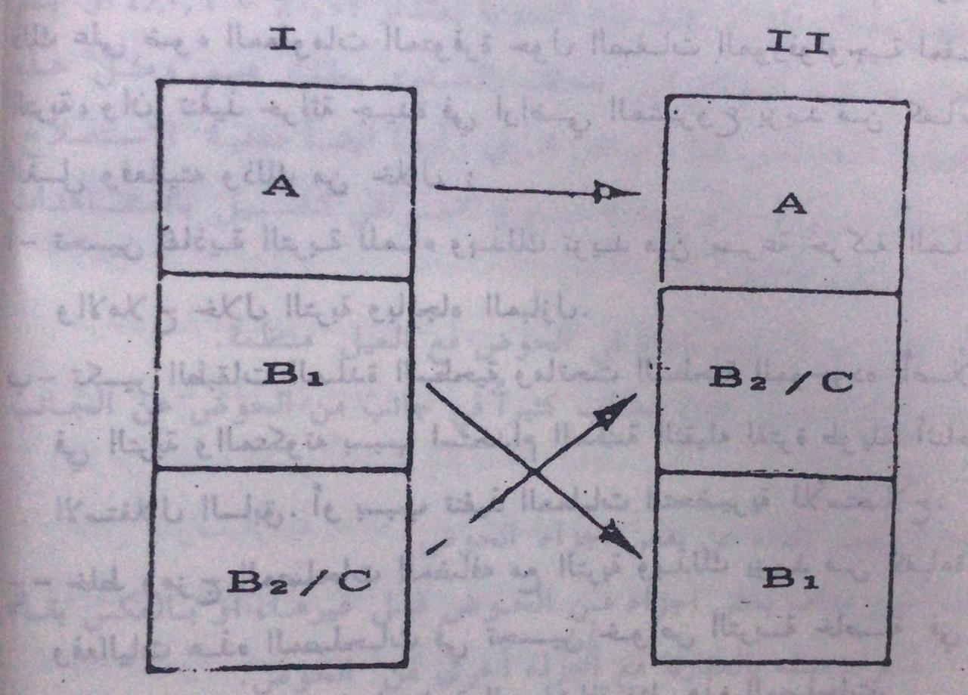

Slide 54
وأظهرت النتائج المتعلقة بحراثة التربة قبل الغسل في أحد مشاريع الاستصلاح في العراق (مشروع أسفل الخالص ) ان استخدام محراث من نوع (chisel) ) كان أفضل لعملية الغسل من استخدام محراث مـن نوع (mouldbroad)) ، خاصة بعد استكمال اعمال التعديل والتسوية وقبيل البدء بعملية الغسل.

Slide 55
شكراً لاصغائكم

